Slide 1
AR Final Project 7th組
張博堯
張哲誠
中央資工大四

Slide 2
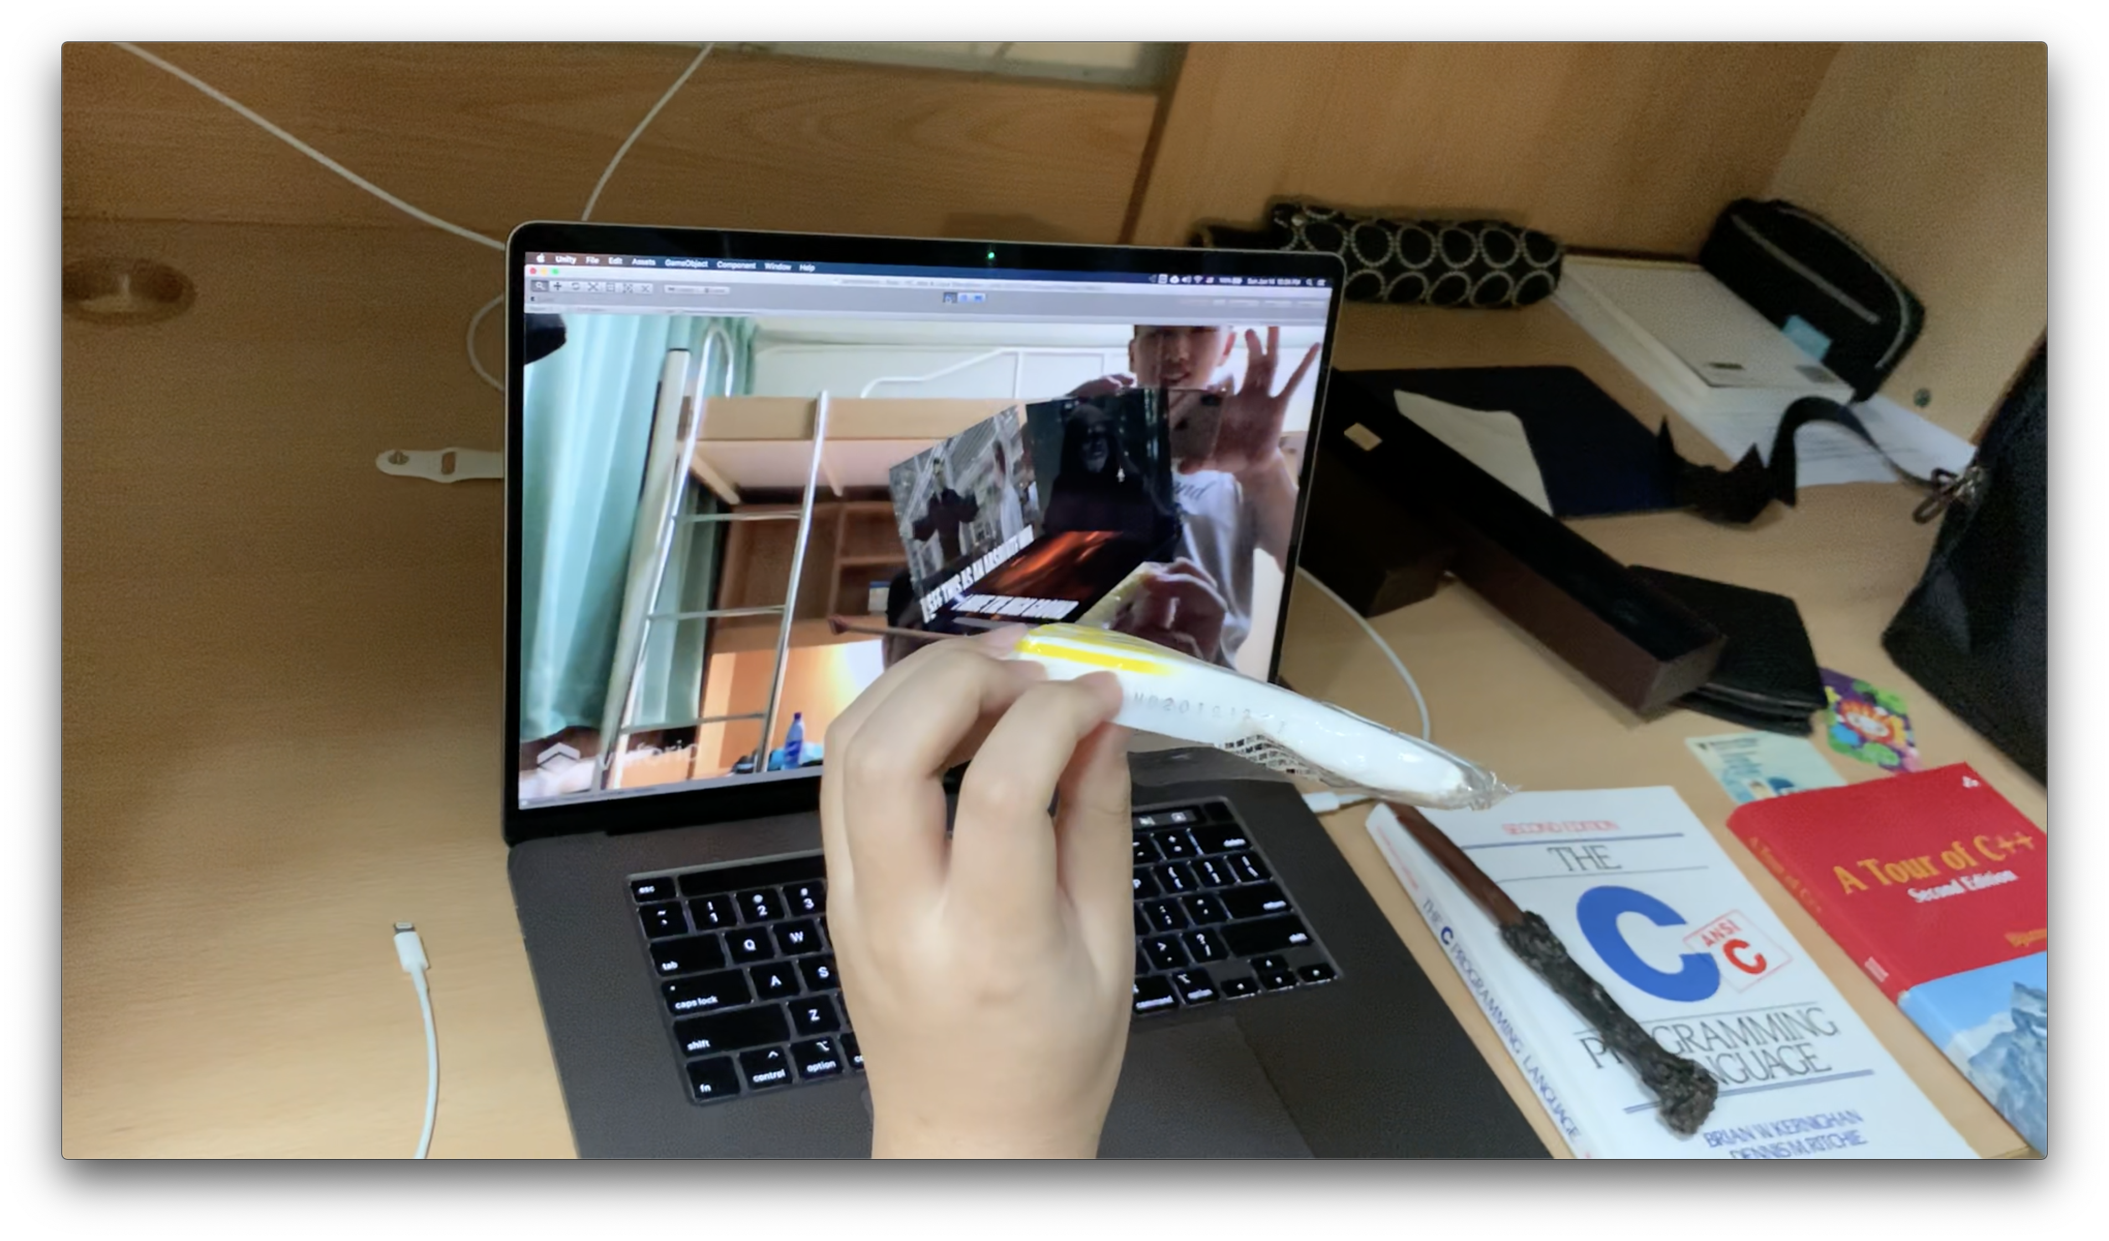
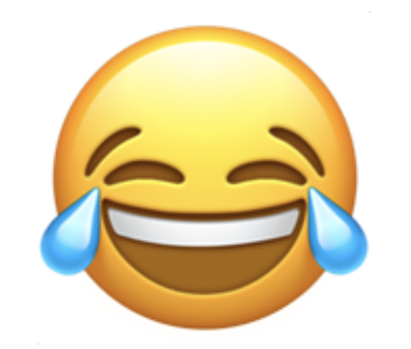
理念
重現Star Wars中知名片段
顯示Chancellor Palpatine (among other things)
播放 ”The time has come. Execute order 66.”
發現需要找表面有文字的東西才能識別
下頁有影片

Slide 3
